Slide 1
Programmation Système
KIKENI KAFUTI Gradie
Système Informatique
FASI/UPC
Examen de la deuxième session

Slide 2
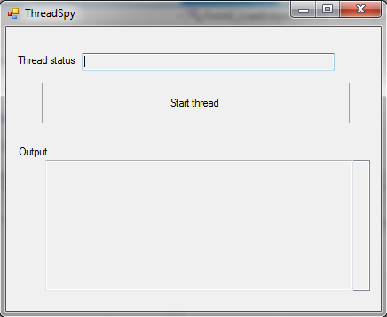
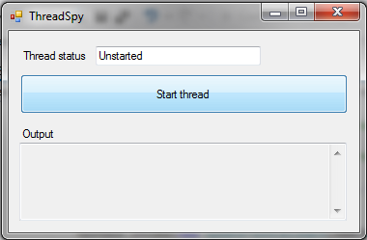
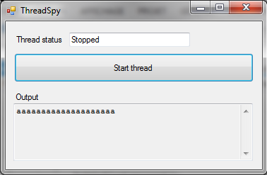
Travail Pratique 4
Plusieurs Threads dans un procéssus
Ajouter 20 caractères au clic par un nouveau thread

Slide 3
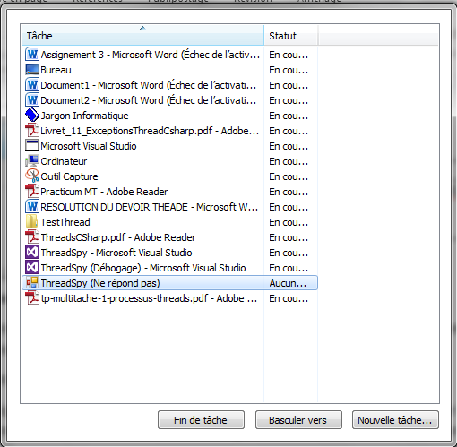
Travail Pratique 4 / Question 2
Utiliser le gestionnaire des taches pour afficher le nombre des threads du noyau dans l’application

Slide 4
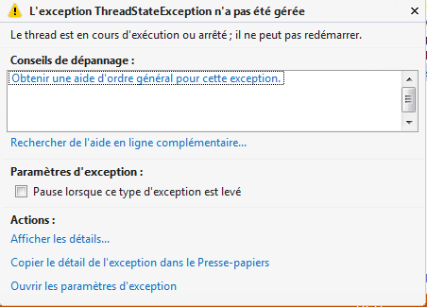
Travail pratique 4/ question 4
Changez le nouveau fil de façon à ce qu'il se ferme immédiatement et correctement lorsque le l'application est fermée.
L’application ne s’arrête pas correctement

Slide 5
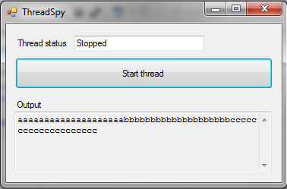
Travail pratique 4/ question 5
Changez le programme pour qu'un nouveau thread démarre à chaque fois lorsque vous cliquez sur le bouton «Démarrer le fil».
laissez chaque fil en imprimer un autre caractère dans la zone de texte: le premier fil doit imprimer 20 a, le deuxième fil 20 b, le troisième fil 20 c, et ainsi de suite.

Slide 6
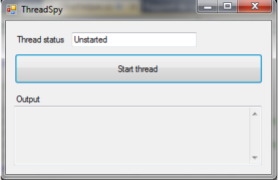
Travail Pratique 6
Utilisation des Semaphores pour synchronizer les Thread

Slide 7
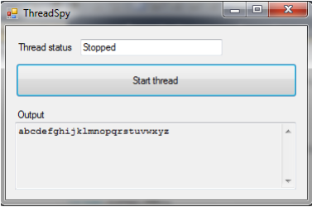
Travail pratique 6 / question b
Changer le programme pour que plus d’une thread puisse placer un caractère dans la textbox toujours en utilisant les locks

Slide 8
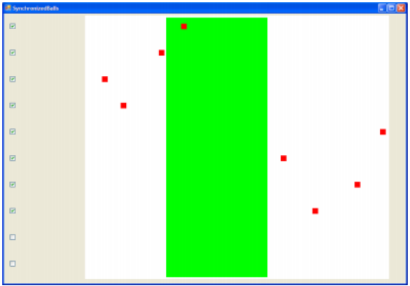
Travail pratique 6 / question b
Application SynchronizedBalls
On sait que la zone verte represente la section critique
Cette classe contient la méthode Run, qui doit être exécutée par chaque thread. Dans cette méthode, une balle est déplacée de gauche à droite sur l'écran. Lorsque la balle est à l'extrême droite de la zone blanche, elle est replacée sur le côté gauche. Les balles sont toujours des Picturebox

Slide 9
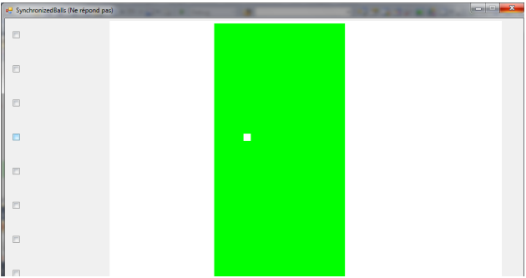
Travail pratique 6 / question c
Ici il est question de changer le programme donnée afin de pouvoir interrompre un thread lorsque la case est décochée, les threads créés doivent être placés dans un tableau, qui est déjà défini dans la classe SynchronisationTestForm. tous les threads s'arrêtent automatiquement lorsque la fenêtre principale est fermée.

Slide 10
Travail Pratique 6 / question e
Identifier le code qui fait référence à la section critique
private sub MoveBall()
p As Point = pb.Location;
p.X++
pb.Invoke(new UpdatePictureBoxCallback(MovePictureBox), p)
End sub

Slide 11
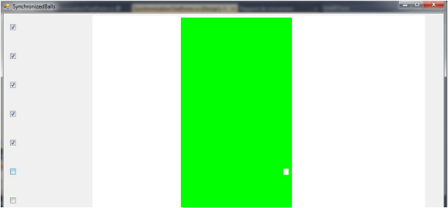
Travail Pratique 6 / question f
Il est question de modifiez le programme de telle sorte qu'au plus un thread se trouve à tout moment dans la section critique et d’utilisez un sémaphore partagé par tous les threads. Tous doit bien fonctionner lorsqu'un thread est interrompu dans sa section critique

Slide 12
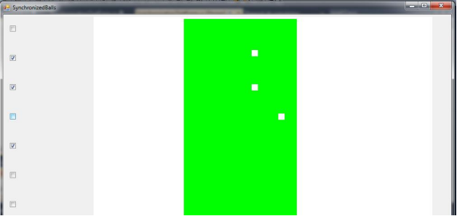
Travail Pratique 6 / question f
Changer le programme pour qu’au maximum seulement 3 thead s’exécutent dans la section critique.

Slide 13
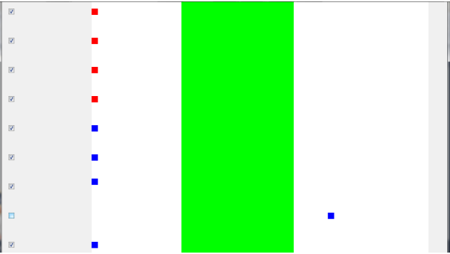
Travail Pratique 6 / question f
Implémentation du problème lectures/écritures. Pour cela, nous avons besoin de deux sortes de fils, qui seront représentés par deux couleurs de billes différentes :
• • rouge (lecture) et
• • bleu (écriture).
• les 5 premières boules sont rouges et les 5 dernières boules sont bleues.
• Utilisation de 2 méthodes Run dans la classe BallMover au lieu de 1. Nommés RunReader et RunWriter. les boules rouges exécutent RunReader et les boules bleues exécutent RunWriter.

Slide 14

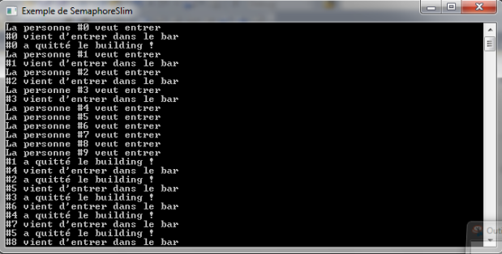
Travail Pratique 7
Utilisation des readers et des writters dans les exercices 5 et 6

Slide 15
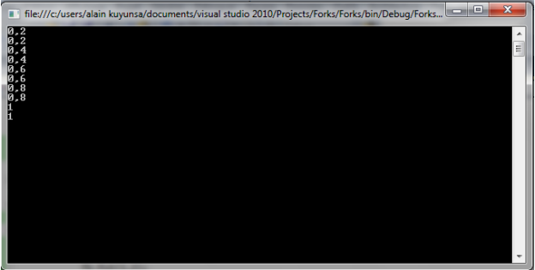
Travail Pratique 7
c. La solution « philosophe » n’utilise pas des locks, mais uniquement la classe Monitor
d. La solution « philosophe » doit respecter les règles concernant l'objet synchronization qui ont été énoncées dans les diapositives PowerPoint (diapositive 7).

